Slide 1
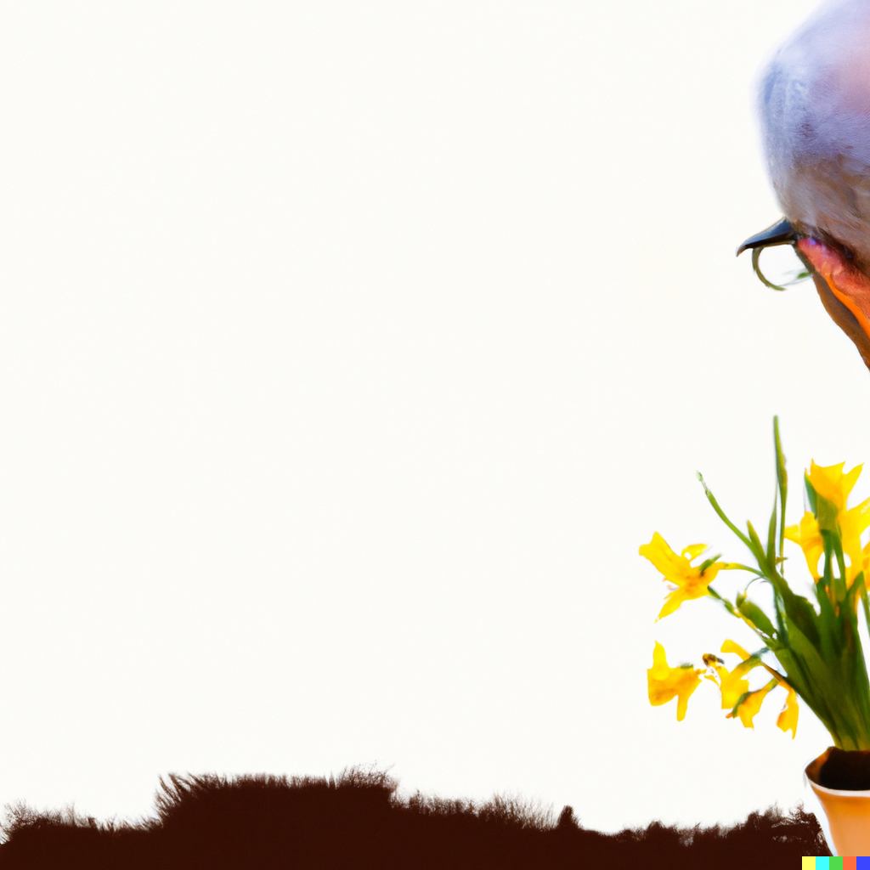









Financiado pela União Europeia. No entanto, os pontos de vista e opiniões expressos são da exclusiva responsabilidade do(s) autor(es) e não reflectem necessariamente os da União Europeia ou da Agência de Execução relativa à Educação, ao Audiovisual e à Cultura (EACEA). Nem a União Europeia nem a EACEA podem ser responsabilizadas pelas mesmas.

Slide 2


UNIDADE 5
Competências de Colaboração para Iniciativas Ecológicas Locais
Financiado pela União Europeia. No entanto, os pontos de vista e opiniões expressos são da exclusiva responsabilidade do(s) autor(es) e não reflectem necessariamente os da União Europeia ou da Agência de Execução relativa à Educação, ao Audiovisual e à Cultura (EACEA). Nem a União Europeia nem a EACEA podem ser responsabilizadas pelas mesmas.

Slide 3

Pontos-chave da apresentação
Sustentabilidade
Avaliação dos riscos
Autonomia

Slide 4
O que vamos aprender?
  Compreender o que são competências de colaboração e porque são importantes
  Saber como as competências de colaboração ajudam as Iniciativas Ecológicas
  O que são as organizações de raiz e como pode fazer parte

Slide 5
O que são competências de colaboração?
Trabalho em equipa ou relações interpessoais.
Significa construir uma relação com a equipa, resolver conflitos e criar um ambiente de trabalho eficaz em que todos se sintam incluídos e respeitados enquanto trabalham para atingir um objetivo comum.
Essencial na maioria dos contextos sociais.

Slide 6

Competências de colaboração
Comunicações eficaz
Resolução de problemas e conflitos
Formação de equipas
Flexibilidade e mente aberta
Responsabilidade e fiabilidade
Empatia

Slide 7



Competências de colaboração & Iniciativas ambientais
This Photo by Unknown Author is licensed under CC BY-NC

Slide 8


Objetivos e estratégias das iniciativas ecológicas
As iniciativas ecológicas reúnem diferentes pessoas sob um mesmo teto: o desejo de conservar e proteger a natureza e a biodiversidade. Este é o seu objetivo comum geral.
Para serem bem sucedidas, é necessário um trabalho construtivo e eficaz entre as diferentes partes interessadas.
Proteção da Natureza & Biodiversidade

Slide 9
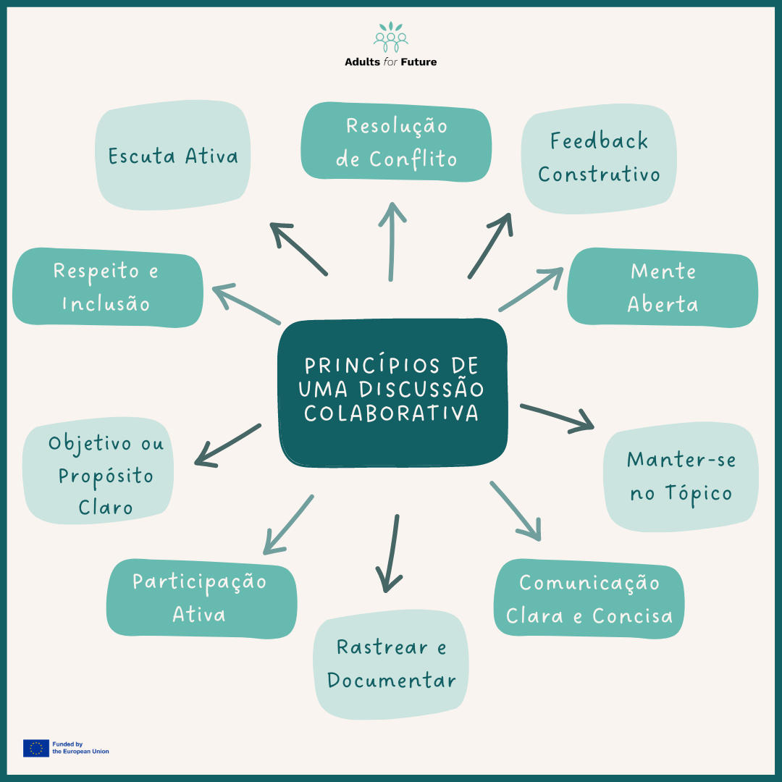
A comunicação é uma das principais chaves para garantir o sucesso das iniciativas ecológicas!

Slide 10

O que são organizações de raiz ou movimentos de base?

Slide 11
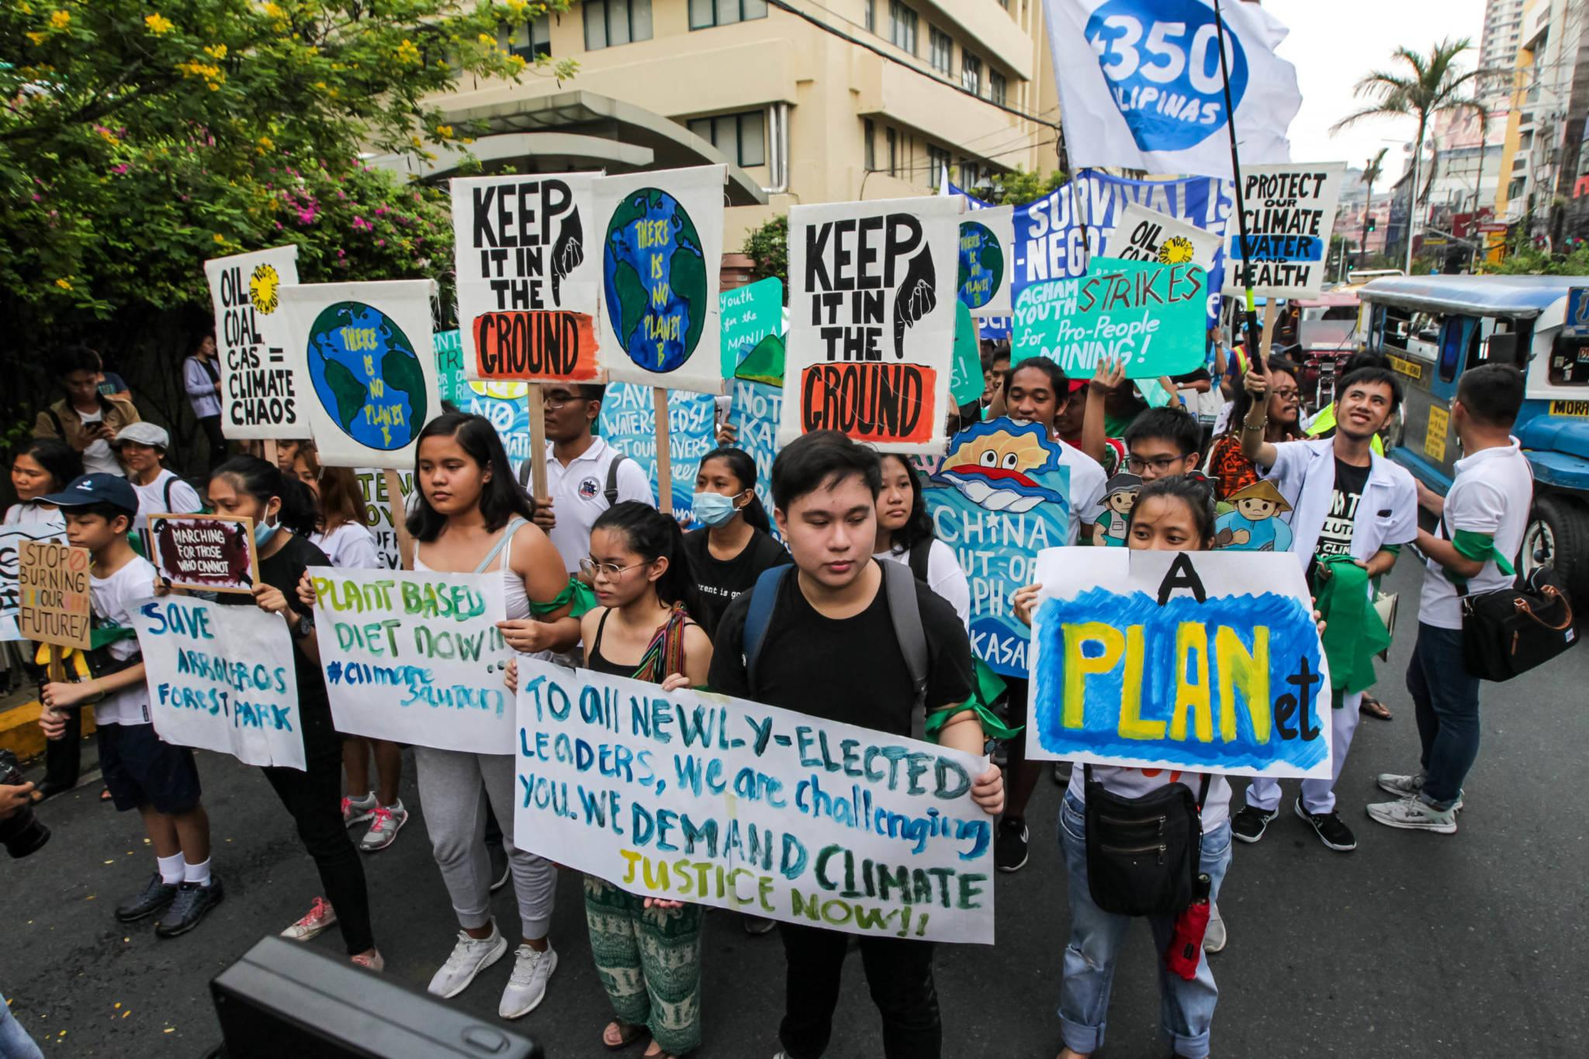
Organizações de Raiz
Movimentos organizados por um grupo de indivíduos num determinado local que trabalham para um objetivo comum.
O objetivo é introduzir mudanças sociais e políticas no seu ambiente local.
Utilizam uma estratégia de baixo para cima - concentram-se na micro-escala para alcançar uma mudança macro.
+350 is a climate Grassroot Movement
This Photo by Unknown Author is licensed under CC BY

Slide 12
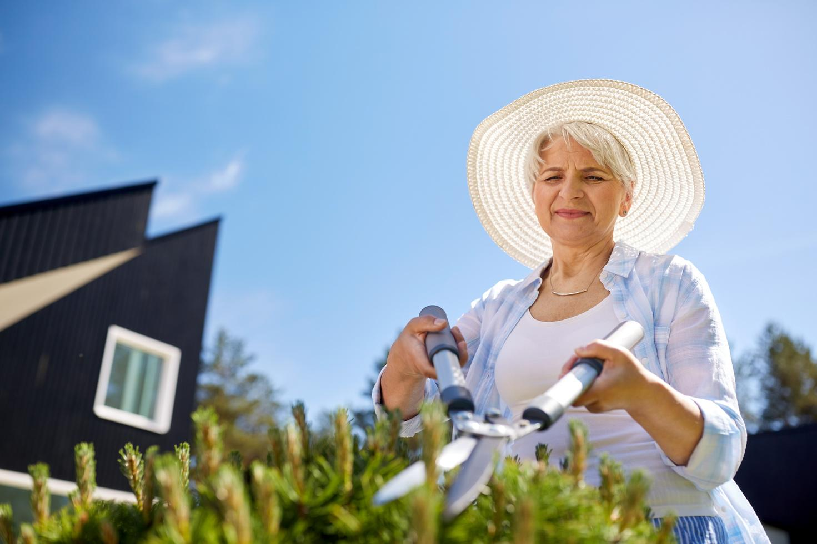
Reflexão
  Alguma vez participou em programas de voluntariado ambiental? Porquê? Em caso afirmativo, o que aprendeu e qual o impacto que teve? Se não, porquê?
  Conhece alguma iniciativa ecológica local em que possa participar? Se não, consegue encontrar uma?

Slide 13







Vamos colaborar de forma verde?

Slide 14

Vamos colaborar de forma verde?
4 Grupos →
Tópico da atividade: tornar os espaços urbanos mais resilientes ao clima
Objetivo: Os 4 grupos realizarão um debate para expressar os pontos de vista das partes interessadas diferentes. O objetivo é compreender o papel das competências de colaboração para alcançar um resultado bem-sucedido.
Grupo de ONG
Municípios locais
Adultos mais velhos da comunidade
Empresas locais

Slide 15
















Jardim colaborativo

Slide 16
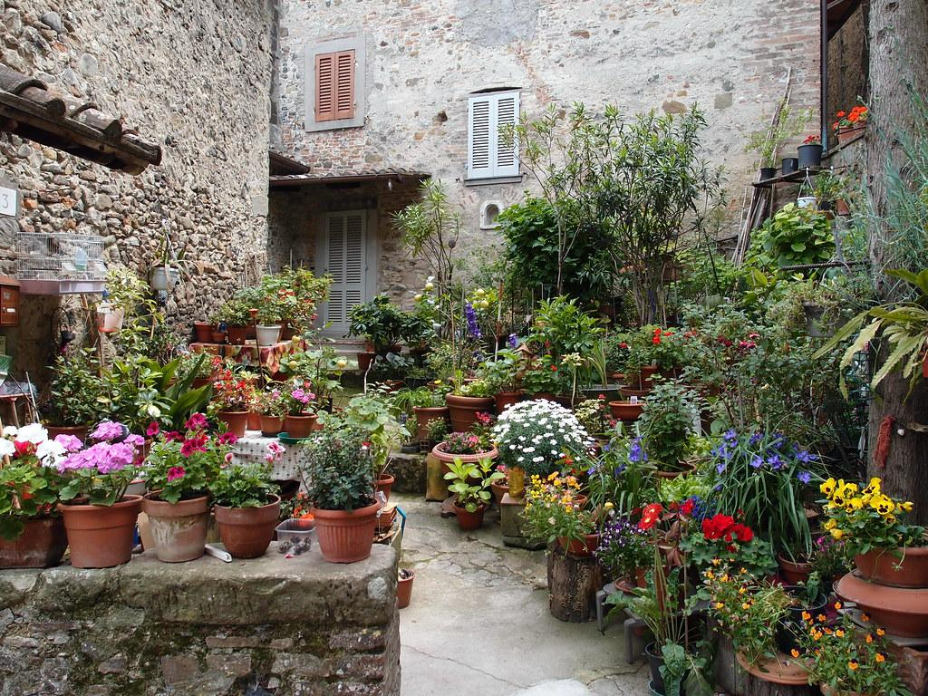
Jardim colaborativo
Desenvolver uma horta comunitária utilizando competências de colaboração
Atribuir tarefas e acompanhar as ações
Praticar uma atividade física de baixo impacto
Pode durar o tempo que os participantes quiserem
Pode ser feita diretamente no solo, em vasos ou em canteiros elevados - adaptável às condições disponíveis
This Photo by Unknown Author is licensed under CC BY-SA

